Slide 1

Front-End JS
Clase 09 - “Introducción a JavaScript”

Slide 2


¡Les damos la bienvenida!
Vamos a comenzar a grabar la clase
Notes:
Hoja genérica

Slide 3

Clase 08.
Clase 09.
Clase 10.
Bootstrap y Git
JS 1 - Introducción a JavaScript
JS 2 - Condicionales y ciclos
Diagrama de flujo
Condicional: ¿Qué es?
Operadores lógicos y de comparación: ¿Qué son y cuál es su uso en los condicionales?
Bucles: ¿Qué son? Tipos y diferencias entre sí
Cómo combinar operadores lógicos y ciclos
¿Qué es un framework?
Componentes básicos de Bootstrap
Cómo Grid agregar un componente a nuestro proyecto
Git: Descarga de Git
Crear un repositorio externo (GitHub)
Comandos básicos (Init, commit, push)
¿Qué es y para qué se usa JavaScript?
Conceptos generales. Sintaxis básica
Variable: ¿qué es y cómo declararla? Tipos
Asignación y cambio del valor
Operadores aritméticos
Conversión a entero y flotante

Slide 4


JavaScript
Notes:
Hoja genérica

Slide 5
JavaScript
JavaScript (JS) es un lenguaje de programación, un mecanismo con el que podemos indicarle al navegador qué tareas debe realizar, en qué orden y cuántas veces, entre otras. Con JS agregamos comportamiento a nuestro sitio, permitiendo al usuario interactuar con él, rompiendo con la idea de una web estática.
Junto con HTML y CSS es la tercera pieza fundamental del desarrollo web.
ECMAScript es el estándar que a partir del año 2015 a la actualidad se encarga de regir como debe ser interpretado y funcionar el lenguaje JavaScript. En la actualidad, JS puede ser interpretado y procesado por una multitud de plataformas, entre las que se encuentran los navegadores web.
Notes:
Hoja genérica

Slide 6
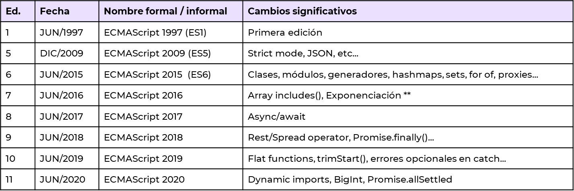
JavaScript: Versiones
Javascript ha sufrido modificaciones que los navegadores han debido implementar para proporcionar soporte a cada versión de ECMAScript cuanto antes. La lista de versiones de ECMAScript es la siguiente:
Notes:
Hoja genérica

Slide 7
JavaScript: Características
Lenguaje del lado del cliente: el código se ejecuta en el cliente (navegador); no se necesita acceso al servidor.
Orientado a objetos: utiliza clases y objetos como estructuras reutilizables.
De tipado débil o no tipado: no es necesario especificar el tipo de dato al declarar una variable.
De alto nivel: su sintaxis se encuentra alejada del nivel máquina, más cercano a un lenguaje de las personas.
Lenguaje interpretado: el navegador convierte las líneas de código en el lenguaje de la máquina sin necesidad de realizar un proceso de compilado.
Muy utilizado por desarrolladores: es uno de los lenguajes más demandados de los últimos años por su versatilidad y su infinita capacidad para crear plataformas cada vez más atractivas.
Interactividad con el usuario: podemos validar el formato de los datos de un formulario (una dirección de email directamente desde el navegador del cliente), ahorrando tiempo y recursos del servidor.
Notes:
Hoja genérica

Slide 8
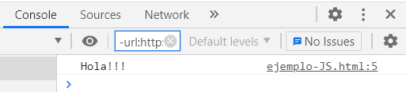
JavaScript: Primeros pasos
El código de nuestro script debe ser incorporado al código HTML, de forma similar a lo que ocurre con las hojas de estilo CSS. Existen tres formas de agregar código JavaScript a una página web. Una de ellas es utilizar la etiqueta <script> en el <head> de nuestro documento (referencia interna):
<html>
<head>
<title>Título de la página</title>
<script>
console.log("Hola!!!")
</script>
</head>
<body>
<p>Ejemplo de texto.</p>
</body>
</html>
Desde el inspector del navegador podremos ver que se escribe el texto “Hola!!!” en la consola. Esto se logra a través de la instrucción console.log()
Notes:
Hoja genérica

Slide 9
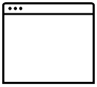


JavaScript: Configuración
La ubicación de la etiqueta <script>
Según cómo esté ubicada la etiqueta <script> el navegador descarga ejecuta el archivo JavaScript en momentos diferentes:
En <head>: antes de empezar a dibujar la página, cuando está en blanco.
En <body>: cuando la página se haya dibujado hasta el <script>.
Antes de </body>: cuando la página se haya dibujado en su totalidad.
1.
2.
<script>
3.
Notes:
Hoja genérica

Slide 10
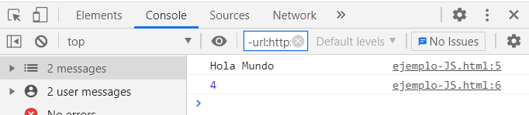
JavaScript: Consola
Para acceder a la consola Javascript del navegador pulsamos CTRL+SHIFT+J.
Un clásico ejemplo utilizado cuando se comienza a programar es crear un programa que muestre por pantalla un texto, generalmente el texto «Hola Mundo». O mostrar el resultado de alguna operación matemática. A continuación, el código JS para realizar ambas tareas, y la salida que podemos ver en la consola del navegador:
console.log("Hola Mundo");
console.log(2 + 2);
Notes:
Hoja genérica

Slide 11
JavaScript: Consola
Podemos mostrar texto, valores numéricos, etc. separados por comas:
console.log("¡Hola a todos! Observen este número: ", 5 + 18);
En esta consola podemos escribir funciones o sentencias de JavaScript que se ejecutan en la página que se encuentra en la pestaña actual del navegador. De esta forma podemos observar los resultados que nos devuelve en la consola al realizar diferentes acciones.
Notes:
Hoja genérica

Slide 12
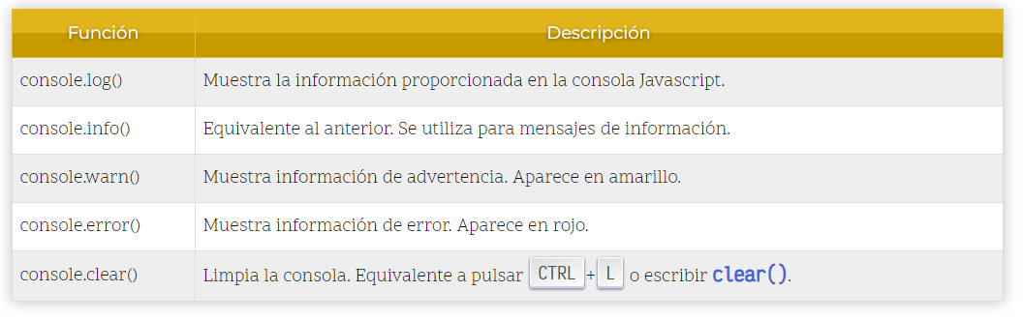
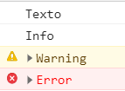
JavaScript: Consola
JS posee, además de console.log, varias instrucciones similares para interactuar con el desarrollador:
Notes:
Hoja genérica

Slide 13
JS: Incorporar archivo externo
Podemos vincular al documento HTML un archivo con extensión .js usando la etiqueta <script>, haciendo referencia al nombre del archivo JavaScript con el atributo src (source):
<html>
<head>
<title>Título de la página</title>
<script src="index.js"></script>
</head>
<body>
<p>Ejemplo de texto.</p>
</body>
</html>
Los archivos .js se suelen incorporar en una carpeta llamada “js”.
Notes:
Hoja genérica

Slide 14
JS: Comentarios
Los comentarios son utilizados por los programadores para anotaciones. No son tenidos en cuenta por el navegador.
Comentario de línea
// esto es un comentario de línea
/*
esto es un comentario de bloque (multilínea)
*/
Comentario de bloque
Son un buen recurso cuando queremos omitir la ejecución de ciertas instrucciones.
Notes:
Hoja genérica

Slide 15
JS: Variables
¿Qué son?
Es un pequeño espacio en la memoria, donde se guarda un dato. Podemos imaginarlas como “cajitas” dentro de nuestro programa. Tienen tres características:
Nombre: debe ser representativo de la información que contiene. Se utiliza para diferenciar unas de otras y hacer referencia a ellas.
Tipo de dato: puede ser número, texto, valores booleanos, etc.
Contenido: el valor concreto que posee el dato almacenado.
Se llaman variables porque pueden cambiar su valor a lo largo del programa. Un programa puede tener muchas variables, y cada una de ellas tendrá un nombre que la identifique, un valor y un tipo de dato.
Notes:
Hoja genérica

Slide 16
JS: Variables
¿Como se declaran?
Una variable que se ha declarado con var pero a la que no se le asignó un valor se dice que está indefinida (no conocemos el tipo de dato):
En este caso la variable está “vacía”, no está definido el valor que colocará en memoria. No se ha asociado ningún contenido a esa variable.
Las sentencias en JS finalizan con “;”. La imagen anterior corresponde a la declaración de la variable “num4” con un valor numérico entero de “5”.
var num3;
var num4 = 5;
Notes:
Hoja genérica

Slide 17
JS: Variables
¿Como se nombran?
Los nombres de las variables (o identificadores) permiten distinguir una de otras. Para asignar los nombres de las variables debemos seguir ciertas reglas:
Un identificador de JavaScript debe comenzar con una letra, un guión bajo ( _ ) o un signo de dólar ( $ ). Los siguientes caracteres también pueden ser dígitos ( 0 - 9 ). JavaScript distingue entre mayúsculas y minúsculas (es case-sensitive).
Se recomienda usar la escritura camelCase en el nombre de variables que tienen más de una palabra.
Notes:
Hoja genérica

Slide 18
JS: Variables
Podemos cambiar el valor de una variable durante el flujo del programa:
El = es el operador de asignación, y permite asignar un valor a una variable. Ese valor puede ser el resultado de una operación aritmética, que se evalúa y luego se asigna su resultado a la variable:
Luego de ejecutar esa línea, la variable “resultado” contiene el valor “8”.
var IVA= 21;
IVA= 10.5;
console.log(IVA);
var resultado= (1 + 3) * 2;
Notes:
Hoja genérica

Slide 19

JS: Constantes
El concepto de constante es similar al de variable, con la salvedad de que la información que contiene es siempre la misma (no puede variar durante el flujo del programa). Declaramos las constantes utilizando const. Su sintaxis es:
Si intentamos modificar el valor de una constante, obtenemos un error:
const PI= 3.141592;
const IVA= 21;
const IVA= 21;
IVA= 10.5;
console.log(IVA);
Notes:
Hoja genérica

Slide 20
JS: Tipos de datos
Las variables de JavaScript pueden contener distintos tipos de datos: numérico, cadena de caracteres, lógicos, indefinido, null, objetos y más. El tipo de dato es la naturaleza del contenido de la variable o constante. JavaScript tiene tipado dinámico, es decir que la misma variable se puede utilizar para contener diferentes tipos de datos:
JavaScript deduce cuál es el tipo de dato de la variable. El tipo de dato asociado a esa variable lo determina el dato que se almacena en ella. Y si luego se le asigna un valor de otro tipo, el tipo de la variable cambia.
var x; // ahora x es indefinido (no tiene un valor definido)
x = 5; // ahora es numérico (5)
x = "Juan"; // ahora es una cadena de caracteres o string ("Juan")
Notes:
Hoja genérica

Slide 21
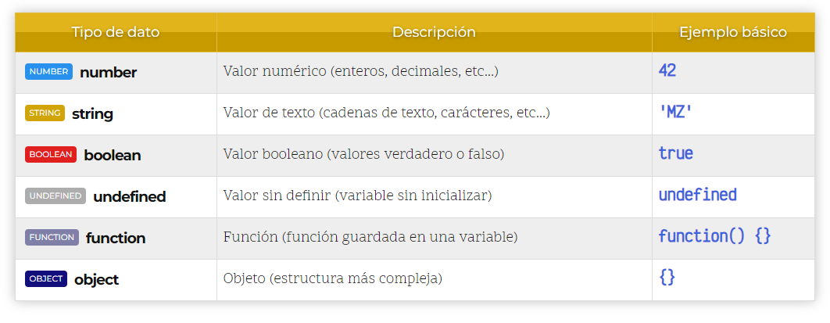
JS: Tipos de datos
Los tipos de datos en JavaScript son los siguientes:
Tipos de datos primitivos
Notes:
Hoja genérica

Slide 22
JS: Tipos de datos
El último estándar ECMAScript define nueve tipos de datos:
Seis tipos de datos primitivos +info
Undefined +info
Boolean +info
Number +info
String +info
BigInt +info
Symbol +info
Null (tipo primitivo especial) +info
Object +info
Function +info
Notes:
Hoja genérica

Slide 23
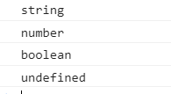
JS: Tipos de datos
Identificar el tipo de dato de una variable
Para determinar qué tipo de dato tiene una variable utilizamos typeOf(), que devuelve el tipo de dato primitivo asociado a una variable:
var s = "Hola, me llamo Juan"; // s, de string
var n = 28; // n, de número
var b = true; // b, de booleano
var u; // u, de undefined
console.log(typeof s);
console.log(typeof n);
console.log(typeof b);
console.log(typeof u);
Notes:
Hoja genérica

Slide 24
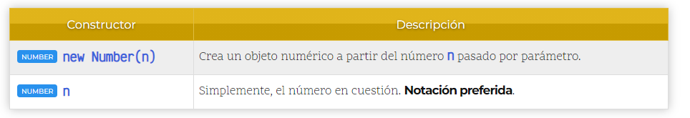
JS: Tipos de datos
Las variables numéricas
En JavaScript, los números constituyen un tipo de datos básico (primitivo). Para crear una variable numérica basta con escribirlas. No obstante, dado que en Javascript “todo es un objeto”, también podemos declararlas como si fuesen un objeto:
// Declarados como literales
const n1 = 4;
var n2 = 15.8;
// Declarados como objetos
const n1 = new Number(4);
var n2 = new Number(15.8);
Notes:
Hoja genérica

Slide 25

JS: Tipos de datos
Objeto Number
Number es el objeto primitivo que permite representar y manipular valores numéricos. El constructor Number contiene constantes y métodos para trabajar con números. Valores de otro tipo pueden ser convertidos a números usando la función Number(). Su sintaxis es:
var a = new Number('123'); // a es igual a 123
var b = Number('123'); // b es igual a 123
console.log("a: ", a);
console.log("b: ", b);
Creamos el objeto a mediante el constructor y guardamos en b el valor de la cadena ‘123’ en forma de número. Mostramos en consola ambos elementos.
Notes:
Hoja genérica

Slide 26
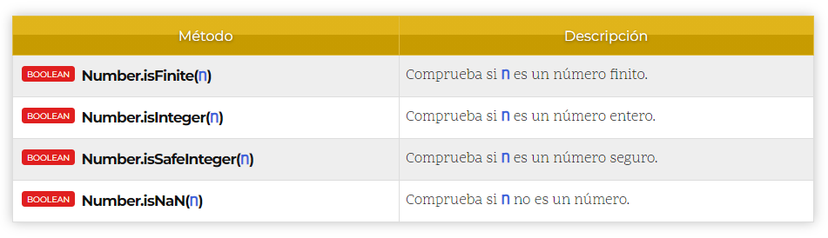
JS: Tipos de datos
Comprobaciones numéricas
Varias funciones de JS permiten conocer la naturaleza de una variable numérica (número finito, número entero, número seguro o si no es representable como un número). Devuelven true o false (un valor booleano). Las podemos ver en la siguiente tabla:
Notes:
Hoja genérica

Slide 27
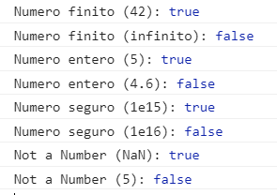
JS: Comprobaciones numéricas
Veamos dos ejemplos para cada una de estas funciones:
// ¿Número finito?
Number.isFinite(42); // true
Number.isFinite(Infinity); // false, es infinito
// ¿Número entero?
Number.isInteger(5); // true
Number.isInteger(4.6); // false, es decimal
// ¿Número seguro?
Number.isSafeInteger(1e15); // true
Number.isSafeInteger(1e16); // false, es un valor
no seguro
// ¿No es un número?
Number.isNaN(NaN); // true
Number.isNaN(5); // false, es un número
Notes:
Hoja genérica

Slide 28
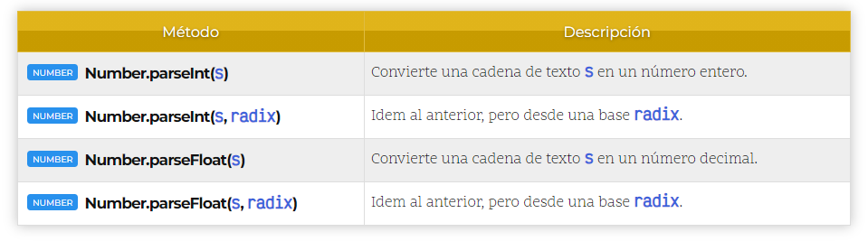
JS: Conversión numérica
Es posible convertir cadenas de texto en números, para posteriormente realizar operaciones con ellos. Las funciones de parseo numérico, parseInt() y parseFloat(), permiten realizar esto:
Notes:
Hoja genérica

Slide 29
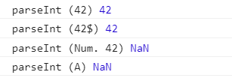
JS: Conversión numérica
Veamos un ejemplo con parseInt(). Recibe como parámetro un texto que queremos convertir a número:
Number.parseInt("42"); // 42
Number.parseInt("42€"); // 42
Number.parseInt("Núm. 42"); // NaN
Number.parseInt("A"); // NaN
parseInt() funciona con variables de texto que contienen números o que comienzan por números. Sin embargo, si la variable de texto comienza por un valor que no es numérico, parseInt() devuelve un NaN (Not a Number).
Notes:
Hoja genérica

Slide 30

JS: Conversión numérica
Si utilizamos parseInt() con dos parámetros, donde el primero es el texto con el número y el segundo es la base numérica del número, se realiza la conversión de tipo respetando la base elegida:
Number.parseInt("11101", 2); // 29 en binario
Number.parseInt("31", 8); // 25 en octal
Number.parseInt("FF", 16); // 255 en hexadecimal
Esta modalidad de parseInt() se utiliza para pasar a base decimal un número que se encuentra en otra base (binario, octal, hexadecimal, etc.) parseFloat() funciona exactamente igual, pero en lugar de operar con números enteros opera con números en coma flotante.
Notes:
Hoja genérica

Slide 31
JS: Operadores aritméticos y de asignación
El operador de asignación (=) le otorga un valor a una variable y se coloca entre la variable y el valor a asignar.
Los operadores aritméticos que vemos a la derecha se utilizan para realizar operaciones aritméticas en números:
Operador | Descripción
+ | Suma
- | Resta
* | Multiplicación
** | Exponenciación
/ | División
% | Módulo: resto de dividir
++ | Incremento
-- | Decremento
var x = 10;
Notes:
Hoja genérica

Slide 32


JS: Concatenación
Los operadores + y += también se pueden utilizar para agregar (concatenar) cadenas. En este contexto, el operador + se denomina operador de concatenación.
var txt1 = "Juan";
var txt2 = "Pablo";
var txt3 = txt1 + " " + txt2;
console.log(txt3);
var txt4 = "Bienvenidos ";
txt4 += "a Javascript";
console.log(txt4);
Agregar dos números devolverá la suma, pero agregar un número y una cadena devolverá una cadena.
Notes:
Hoja genérica

Slide 33
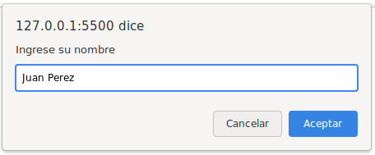
JS: Prompt()
La función prompt es un método del objeto Window. Se utiliza para solicitarle al usuario que ingrese datos por medio del teclado. Recibe dos parámetros: el mensaje que se muestra en la ventana y el valor inicial del área de texto. Su sintaxis es: variable = prompt(mensaje, valor inicial)
<script>
var nombre = prompt ("Ingrese su nombre", "")
document.write( "Hola " + nombre)
</script>
Notes:
Hoja genérica

Slide 34
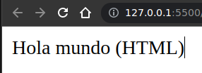
JS: Document.write()
document.write() nos permite escribir directamente dentro del propio documento HTML.
<html>
<head>
<title>Título de la página</title>
<script>
document.write("Hola mundo (HTML)");
</script>
</head>
<body>
</body>
</html>
Notes:
Hoja genérica

Slide 35
JS: Artículos de interés
Documentación extra:
¿Qué es JavaScript?
¿Qué es EcmaScript?
¿Debo usar “;” en Javascript?
Tipos de datos en JavaScript
Variables en JavaScript
El objeto Number en JavaScript
Métodos del objeto Math en Developer Mozilla, W3Schools y en LenguajeJS
Notes:
Hoja genérica

Slide 36
¡Vamos a la práctica! 🚀
Notes:
Hoja genérica

Slide 37



Ejercicios Prácticos
Optativos | No entregables
Operaciones con Variables y Tipos de Datos
Crear un programa que reciba dos números como entrada, realice varias operaciones aritméticas con ellos y muestre los resultados en la consola del navegador. Además, se deberá verificar si el resultado de la suma de ambos números es mayor o menor que un valor dado.
Tips:
Validación de entradas: asegurate de que los usuarios ingresen números válidos. Utilizá isNaN() para verificar que las entradas no sean texto u otros valores no numéricos.
Uso de parseFloat() y parseInt(): dependiendo del ejercicio, recomendá que utilicen parseFloat() si los números pueden tener decimales, o parseInt() si solo aceptan números enteros.
Descomposición del problema: recordá que podés dividir el problema en partes más pequeñas. Primero capturá los números, luego realizá las operaciones, y por último verificá los resultados.
Consola del navegador: mostrá los resultados usando console.log() para que los estudiantes puedan ver los cálculos en la consola del navegador. Es una excelente herramienta para debuggear.
Notes:
Se puede utilizar para títulos o resaltar conceptos.

Slide 38
Ejercicios Prácticos
Optativos | No entregables
Concatenación y Conversión de Tipos de Datos
Crear un programa que reciba el nombre y la edad de una persona, los concatene en una frase y luego convierta la edad de string a número para verificar si la persona es mayor de edad.
Tips:
Validación de edad: asegurate de que la edad ingresada sea un número válido antes de realizar cualquier operación. Usá isNaN() para evitar errores cuando el usuario ingresa texto o un valor vacío en lugar de un número.
Concatenación de cadenas: recordá que podés concatenar textos fácilmente con el operador +. Experimentá con diferentes formas de concatenar los valores para personalizar el mensaje de salida.
Conversión de tipos: usá parseInt() o Number() para convertir la edad de un string a un número, lo que es clave para realizar comparaciones o cálculos matemáticos.
Mensajes claros: asegurate de mostrar mensajes claros en la consola. Esto ayuda tanto al usuario como a vos mismo a entender si el programa está funcionando como esperabas.
Pruebas con datos diferentes: probá el programa con diferentes nombres y edades (incluyendo casos límite como menores de edad o números cercanos a 18) para verificar que la lógica del programa sea robusta.
Notes:
Se puede utilizar para títulos o resaltar conceptos.

